Slide 1
Lutte contre la
propagation du Covid-19
FICHES REFLEXES
mai 2020

Slide 2
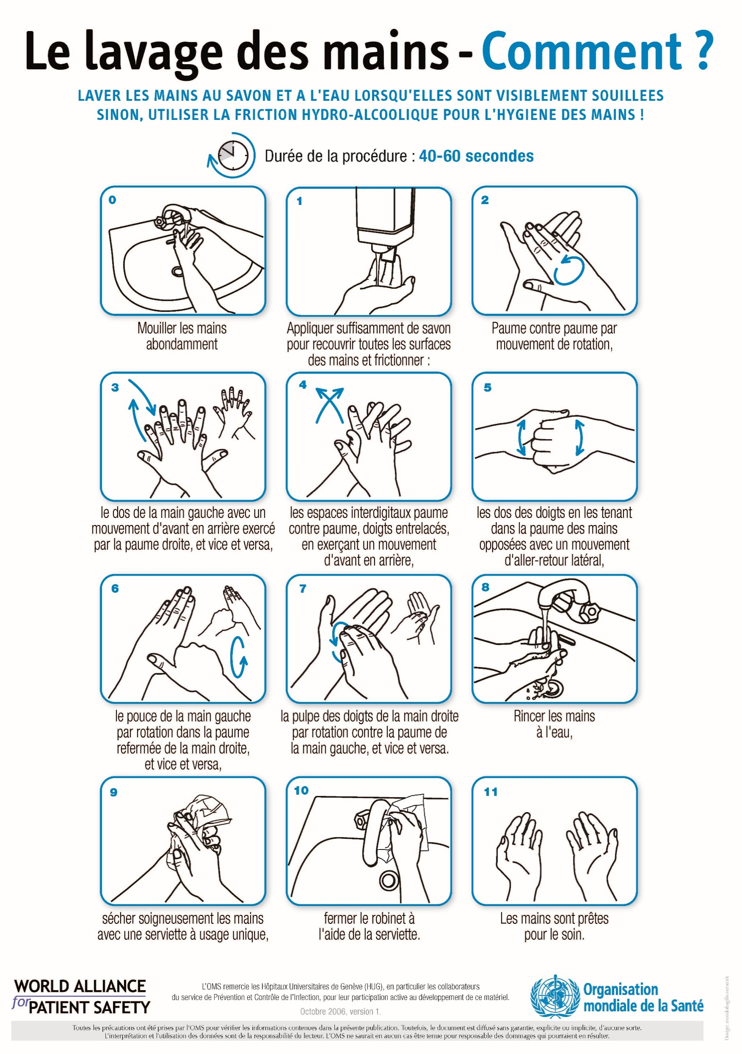

Slide 3
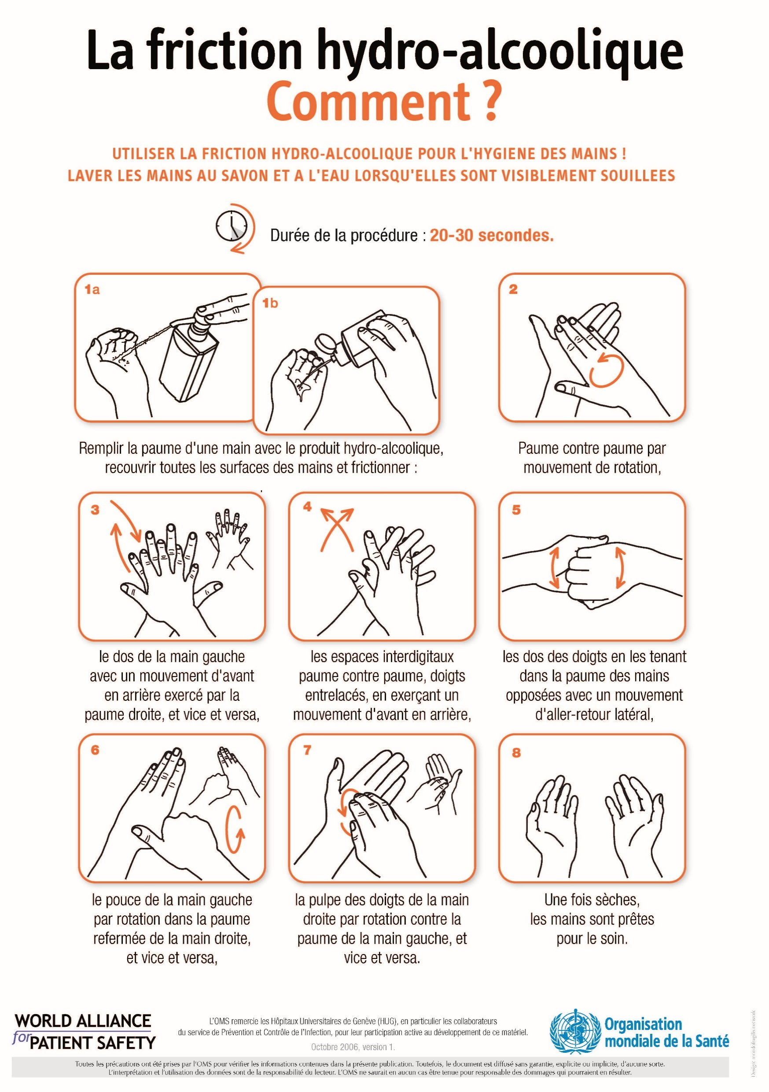

Slide 4
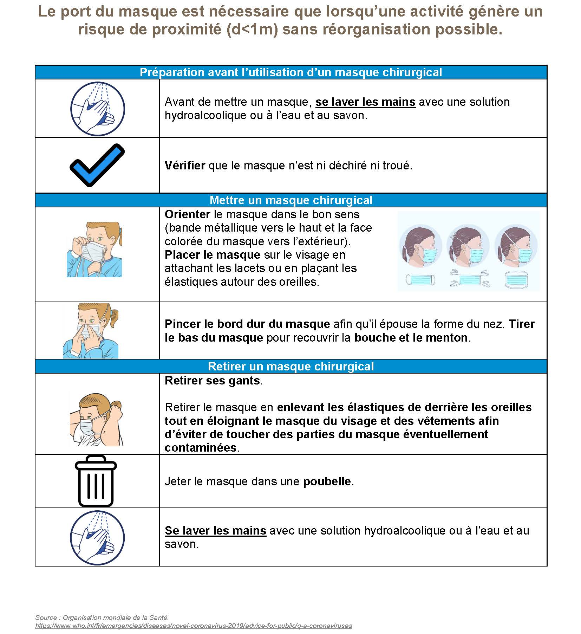
Comment mettre et enlever un masque chirurgical

Slide 5
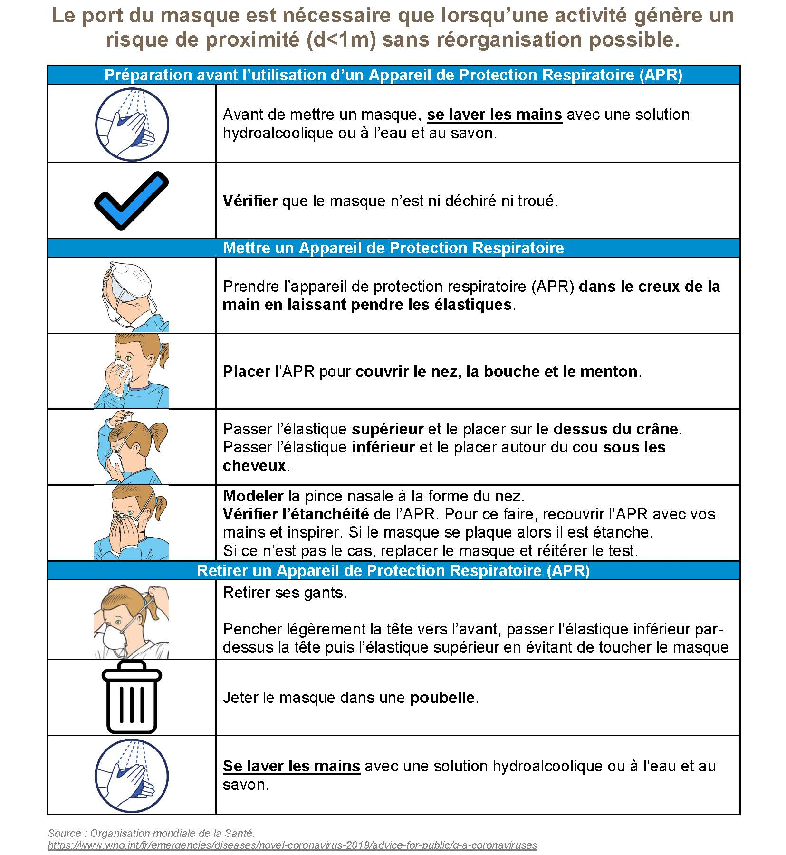
Comment mettre et enlever
un appareil de protection respiratoire (FFP2/FFP3)

Slide 6
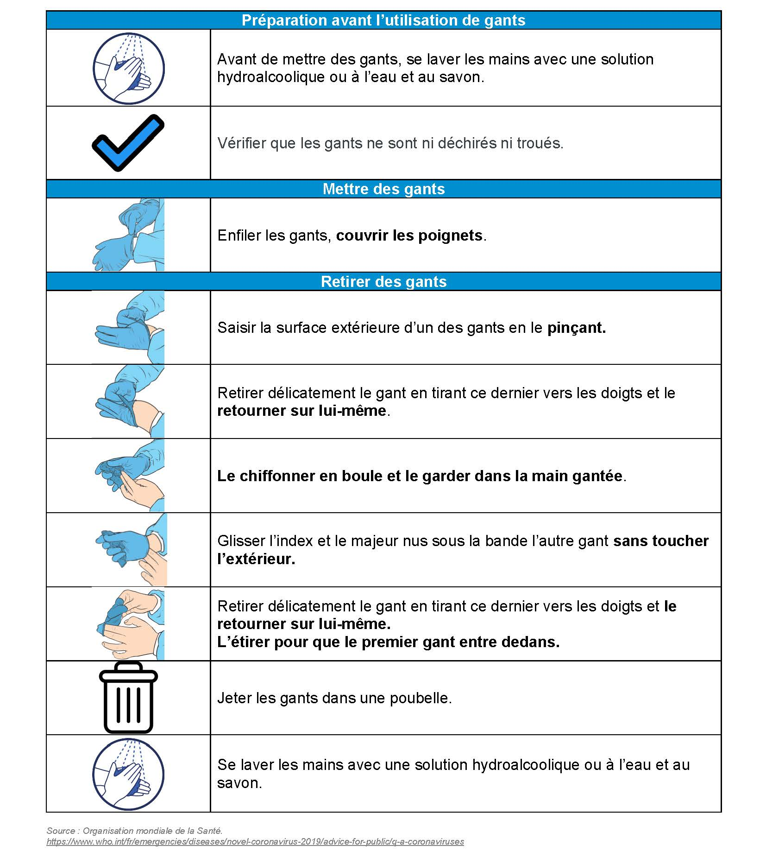
Comment mettre et enlever des gants

